Slide 1
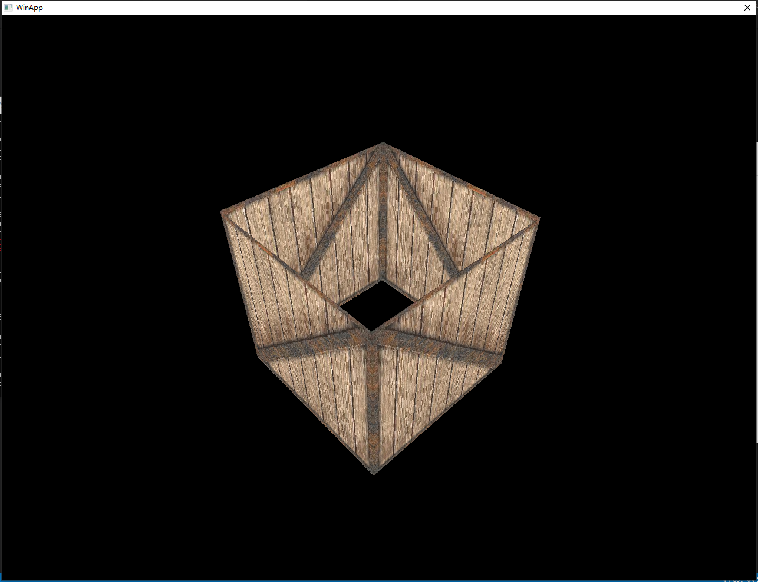
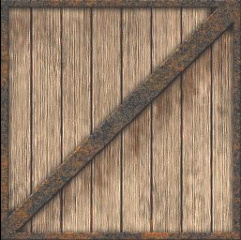
v
0,1
0,0
u
0,0
1,0

Slide 2




